Slide 1




YrkesCo En skalbar databas för framtidens skolor
Notes:
“Hej och välkommen! Idag presenterar jag mitt projekt för YrkesCo: en skalbar databaslösning som ska ersätta dagens manuella hantering och framtidssäkra verksamheten.”

Slide 2
Agenda
Bakgrund
Problembeskrivning
Vår lösning
Datamodellering
Implementation
Queries
Sammanfattning och nästa steg
Notes:
“Här är agendan för presentationen. Jag börjar med bakgrund och problembeskrivning, fortsätter med vår lösning och går igenom datamodelleringen och implementationen. Till sist visar jag exempelqueries och summerar projektet.”

Slide 3
Bakgrund
Många skolor använder Excelfiler och lärplattformar.
Risk för fel och dubbelarbete.
Behov av centraliserad databas.
Notes:
“YrkesCo använder idag Excelfiler och lärplattformar för att hantera information om studenter och personal. Det leder till risk för fel, dubbelarbete och ineffektivitet. Behovet av en centraliserad databas är tydligt.”

Slide 4
Problembeskrivning
• Separata system för studenter, kurser och utbildare.
• Bristande datasäkerhet för känsliga uppgifter.
• Svårt att skala vid expansion.
Notes:
“Problemen handlar främst om utspridd information, bristande datasäkerhet, och svårigheter att skala när YrkesCo växer och öppnar fler orter. Dessa utmaningar adresseras i min lösning.”

Slide 5
Vår Lösning
Relationsdatabas som centraliserar information.
Separata tabeller för känsliga persondata.
Klar för framtida tillväxt och integrationer.
Notes:
“Min lösning är en relationsdatabas som samlar all information på ett ställe. Jag har separerat känslig information i egna tabeller för bättre GDPR-säkerhet, och designat databasen så att den är lätt att expandera.”

Slide 6
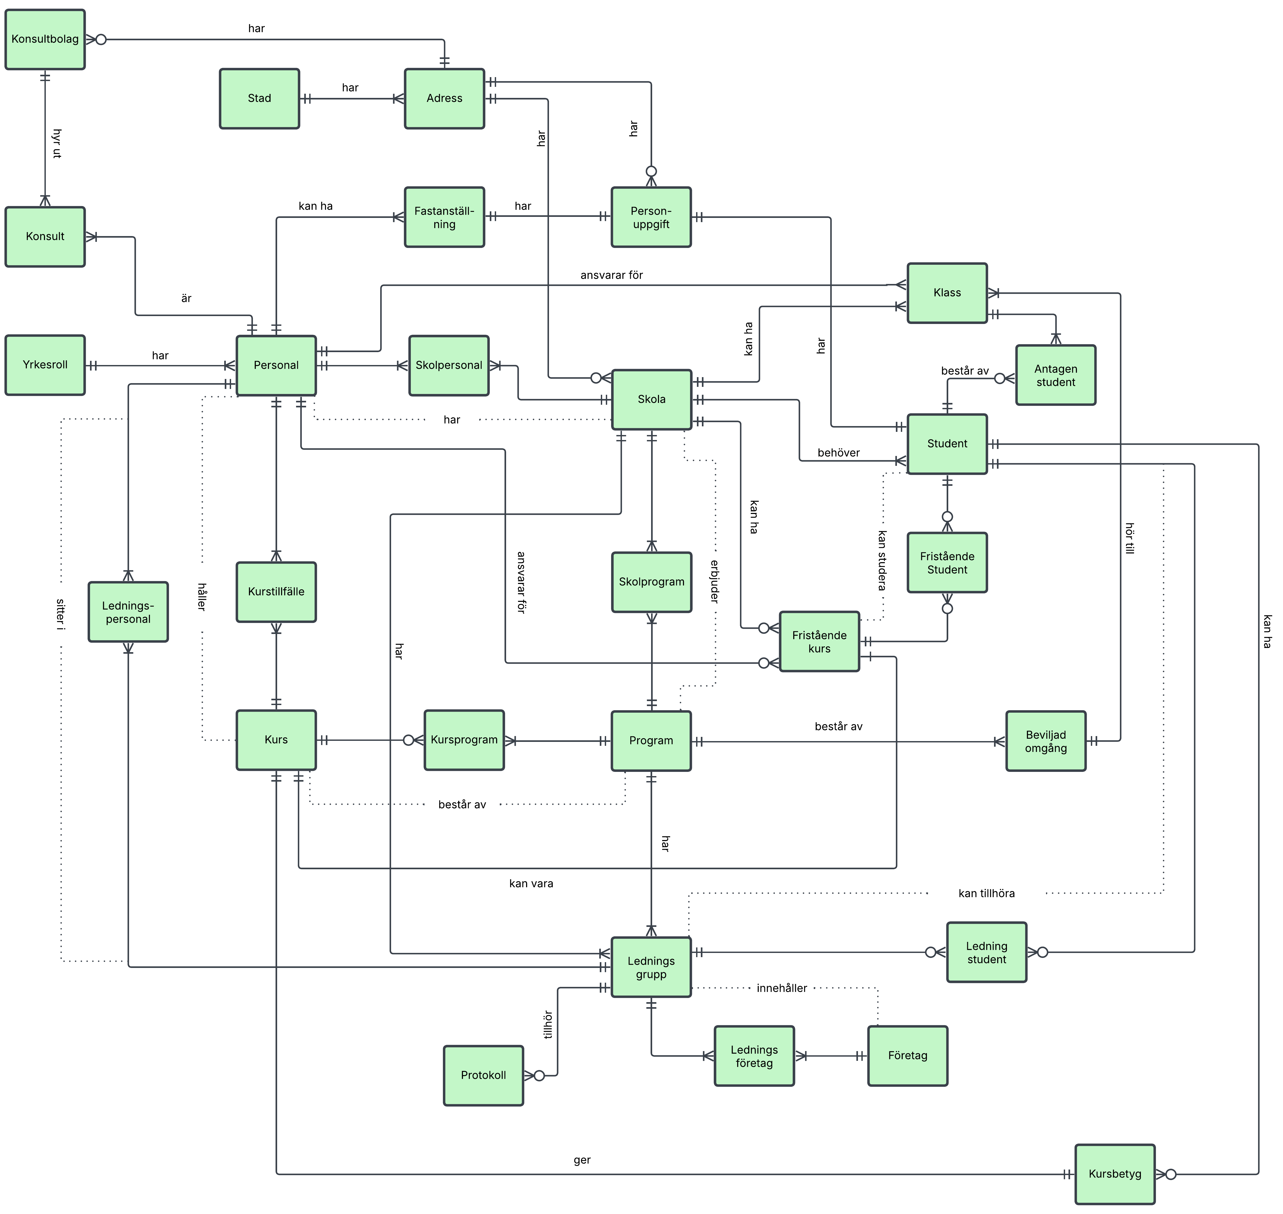
Konceptuell Modell
Notes:
“Här ser vi den konceptuella modellen som visar huvudaktörer och relationer: studenter, program, kurser, utbildare och konsulter.”

Slide 7
Relationship Statements
Skola och Student
En skola kan ha en eller flera studenter.
En student tillhör en och endast en skola.
Program och Kurs
Ett program består av flera kurser.
En kurs kan finnas i noll eller flera program.
Personal och Yrkesroll
En eller flera personal kan ha samma yrkesroll.
En personal är kopplad till en och endast en yrkesroll.
Konsult och Konsultbolag
En konsult är kopplad till ett och endast ett konsultbolag.
Ett konsultbolag kan ha en eller flera konsulter.

Slide 8
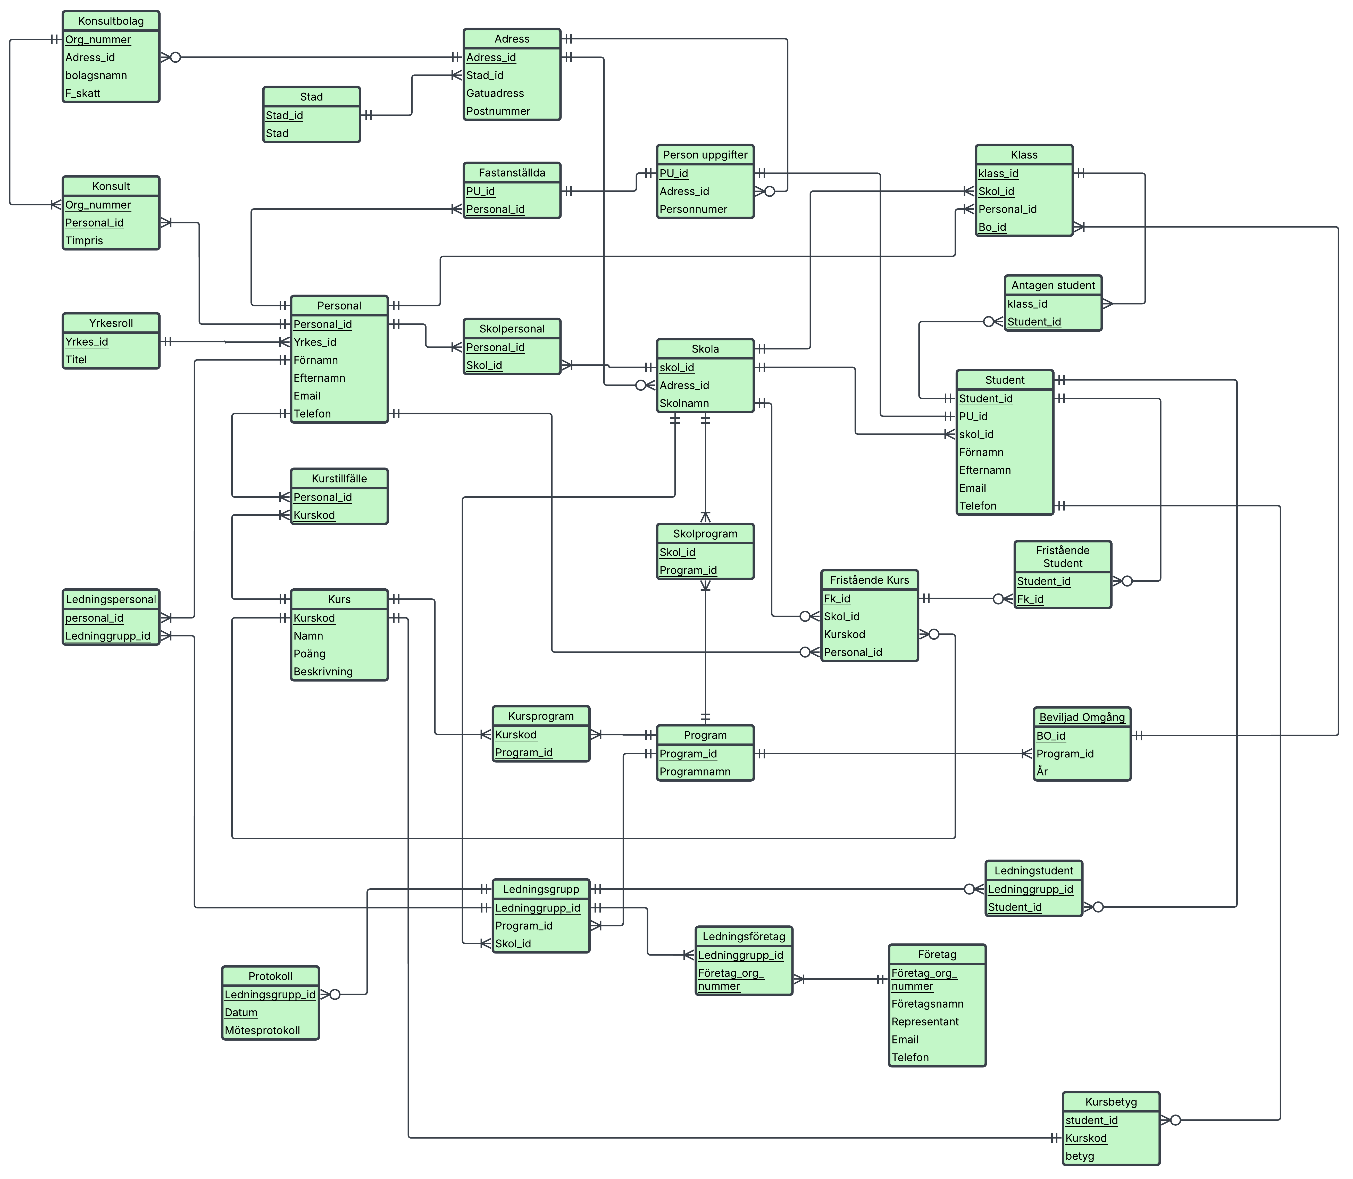
Logisk Modell
Notes:
“Den logiska modellen bryter ner fälten och relationerna mer detaljerat. Här definierades nycklar, attribut och referenser mellan tabeller.”

Slide 9
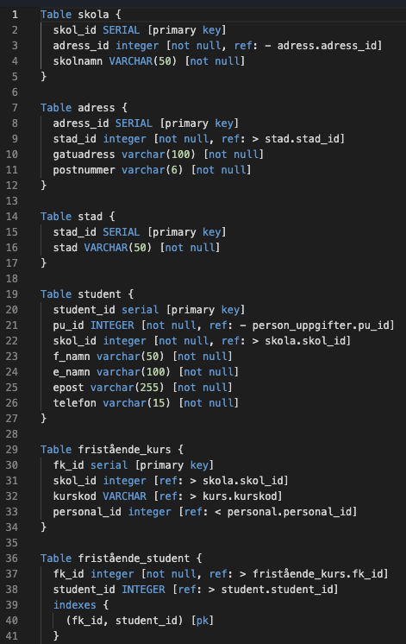
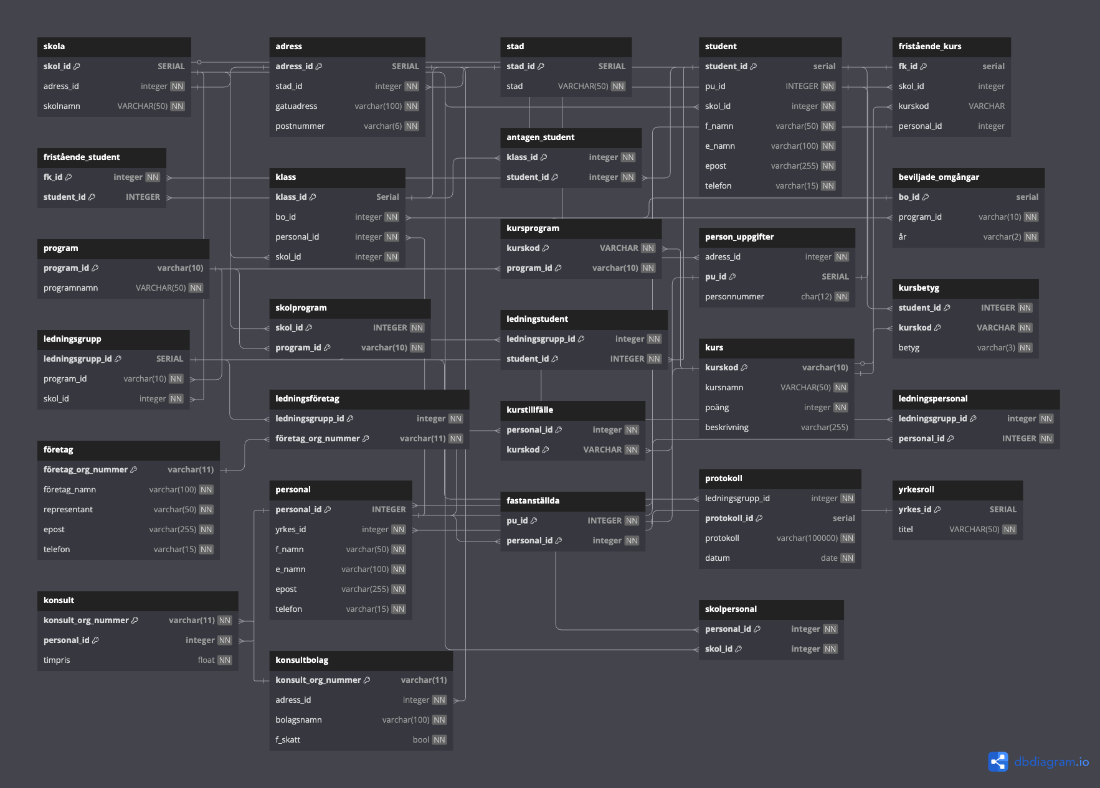
Fysisk Modell
Notes:
“Den fysiska modellen specificerar tabellerna i SQL-kod. Jag använde PostgreSQL och skapade tabeller för alla centrala entiteter.”

Slide 10
Normaliserad data
Alla attribut innehåller atomära värden.
Alla rader är unika.
Alla icke-nyckel-attribut är fullt funktionellt beroende av hela primärnyckeln
Inga transitiva beroenden
Notes:
“Databasen uppfyller 3NF. Varje tabell handlar bara om en sak, alla kolumner beror direkt på primärnyckeln, och det finns inga onödiga beroenden.”
“Min databasmodell uppnår Tredje Normala Formen (3NF), vilket innebär:
• Varje tabell representerar endast ett ämne eller en entitet, exempelvis student, kurs eller skola.
• Alla attribut i en tabell är fullt beroende av primärnyckeln och inget attribut beror endast på en del av en sammansatt nyckel.
• Det finns ingen redundans, vilket minimerar risken för inkonsekvent data.
• Alla icke-nyckel-attribut är direkt beroende av hela primärnyckeln och inte av något annat attribut (inga transitiva beroenden).
• Detta skapar en strukturerad, effektiv och lättunderhållen databas som är förberedd för framtida utbyggnad.”**

Slide 11
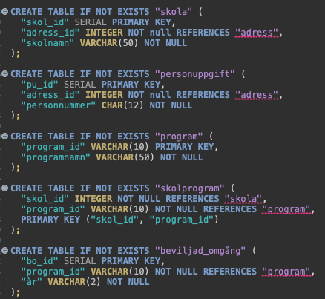
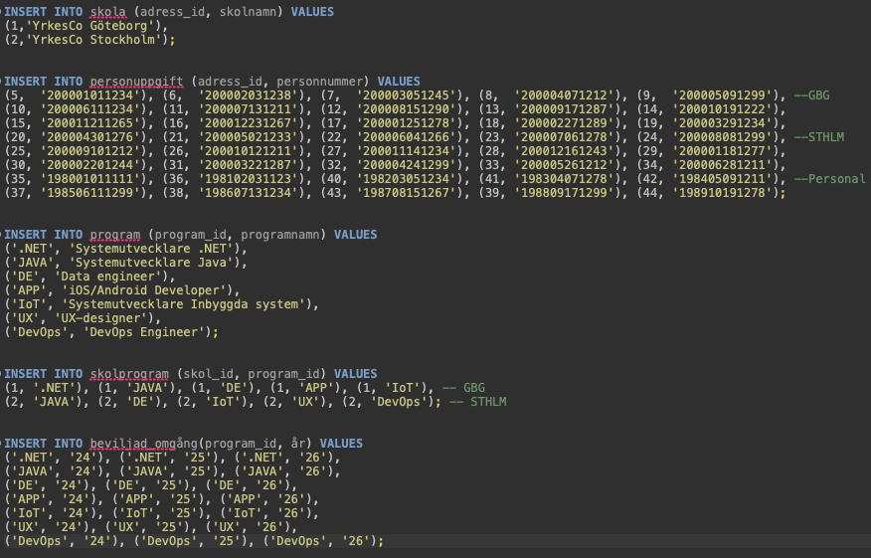
Implementation i Postgres
Tabeller skapade i Postgres.
Testdata insatt för alla tabeller.
Notes:
“Jag implementerade databasen i Postgres. Alla tabeller är skapade, testdata är inmatad och jag har kört flera queries för att verifiera att relationerna fungerar.”

Slide 12
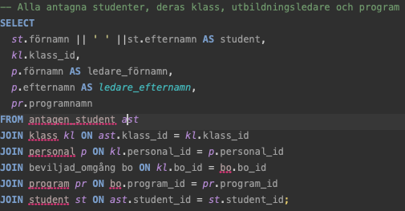
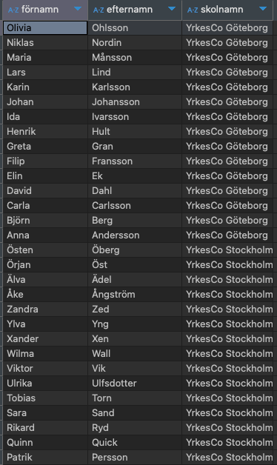
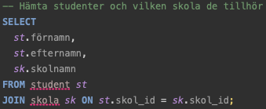
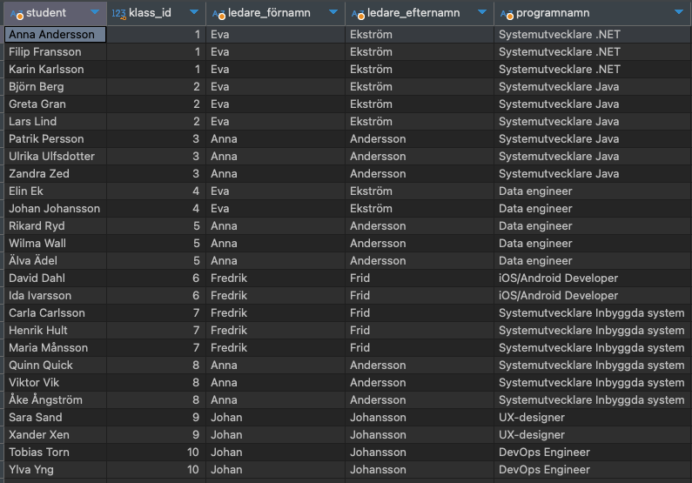
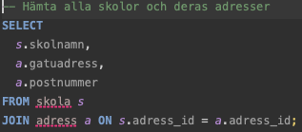

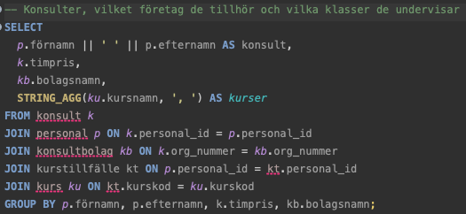
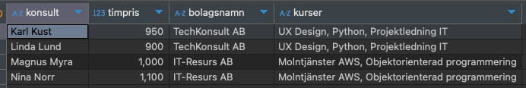
Exempel på Queries
Notes:
“Här är några exempelqueries: att hämta utbildningsledare för en klass, lista alla kurser i ett program och visa vilka konsulter som undervisar vilka kurser.”
FÄLT

Slide 13
Sammanfattning
Centraliserad, effektiv och säker databas.
Förbättrad datakvalitet och GDPR-säkerhet.
Skalbar för framtida behov.
Notes:
“Sammanfattningsvis har YrkesCo nu en effektiv, säker och skalbar databas som förbättrar datakvalitet och förbereder verksamheten för framtida expansion.”

